Slide 1
Università Roma TRE Liceo «Cannizzaro» IB, IIB Dal 2021/22 Liceo «aristotele» dal 2022/23 Liceo «Peano»
Le parallele in classe; riflessioni e progetti
Andrea Bruno
28 aprile 2021

Slide 2
Nodi concettuali: primo anno
Strutture algebriche (Permutazioni)
Numeri razionali e irrazionali (Fidia)
Algebra e Geometria (Zenone e Ruffini)
Algebra e Geometria (MCD geometrico)
Insiemi finiti e infiniti

Slide 3
Secondo anno
Pitagora e il pentagono regolare
Ippocrate e le lunule
Archita e la duplicazione del cubo
Sistemi assiomatici
Il V Postulato
Talete e le ombre

Slide 4
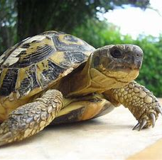
IL CLUB DELLE TARTARUGHE - PARTE II
Matteo C., Giovanni M., Andrea R.
23/03/2021

Slide 5
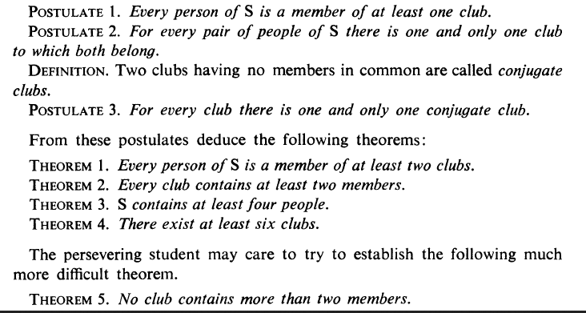
R. Trudeau «La rivoluzione non euclidea. Pag 30 e sgg
F. Eves «A survey of Geometry»

Slide 6
TEOREMA 5
Enunciato: in un comitato ci sono al più 2 tartarughe
Ragioniamo per assurdo:
$∃C_{1}∋t_{1},t_{2}$, $t_{3}$
$$∃C_{2}∋t_{4},t_{5} | C_{1}∩C_{2}=∅ per T_{2} e A_{3}$$
$$∃C_{3}∋t_{1},t_{4} | t_{2}\text{,} t_{3},t_{5}∉C_{3} per A_{2}$$
$$∃C_{4}∋t_{2},t_{5} | t_{1}\text{,} t_{3},t_{4}∉C_{4} per A_{2}$$
$$∃C_{5}∋t_{3},t_{5} | t_{1}\text{,} t_{2},t_{4}∉C_{5} per A_{2}$$
Se le tartarughe fossero solo queste 5, il sistema non funzionerebbe per l’ $A_{3}$ poiché il comitato $C_{3}$ sarebbe disgiunto sia a $C_{4}$ che a $C_{5}$; quindi dobbiamo necessariamente prendere in considerazione una nuova tartaruga ($t_{6}$) che appartenga a 2 dei comitati che avevano dato origine al problema
$∃t_{6}∈$ $C_{3}∧$ $C_{4}$
($t_{6}$ non può appartenere a $C_{1}∨C_{2}∨C_{5}$ poiché sarebbero presenti delle coppie di tartarughe in più di un comitato e ciò è in contraddizione con l’ $A_{2}$)
$$∃C_{6}∋t_{3},t_{6} | t_{1}\text{,} t_{2},t_{4},t_{5}∉C_{6} per A_{2}$$

Slide 7
TEOREMA 5
Enunciato: in un comitato ci sono al più 2 tartarughe
Essendosi ricreato il medesimo problema di prima siamo costretti ad aggiungere nuove tartarughe che specularmente necessiterebbero la creazione di nuovi comitati.
In generale:
Dato $C_{0}∋t_{1},t_{2}$, $t_{3}$e $T=\{t_{1},…t_{n}\}$, dove T sta per CDT
Sia $C_{0}∩T=\{t_{1},…t_{n}\}$
Per dimostrazione precedente, qualunque sia il valore di n si necessita dell’aggiunta nel CDT di una nuova tartaruga $t_{n+1}$, il che è un evidente assurdo
$$T=\{t_{n+1},t_{n+2},…t_{n}\}$$
Non ci resta altro che confermare la tesi, quindi in un comitato ci sono al più 2 tartarughe
$$∎$$

Slide 8
CONGETTURA R-UFFINI
Ragioniamo per assurdo:
n= numero di tartarughe
$$n≥5$$
$∃$ 5 t : $t_{1}\text{,} t_{2},t_{3},t_{4},t_{5}$
$∃C_{1}$={$t_{1}\text{;} t_{2}$} $per T_{5} e A_{2}$
$∃C_{2}$={$t_{3}\text{;} t_{4}$} $per T_{5} e A_{2}$
$∃C_{3}$={$t_{3}\text{;} t_{5}$} $per T_{5} e A_{2}$
ciò è in contraddizione con l’$A_{3}$ poiché $C_{2} e C_{3}$ sono disgiunti a $C_{1}$, quindi non esistono più di 4 tartarughe
$$∎$$
Enunciato: il numero di tartarughe è 4

